Slide 1

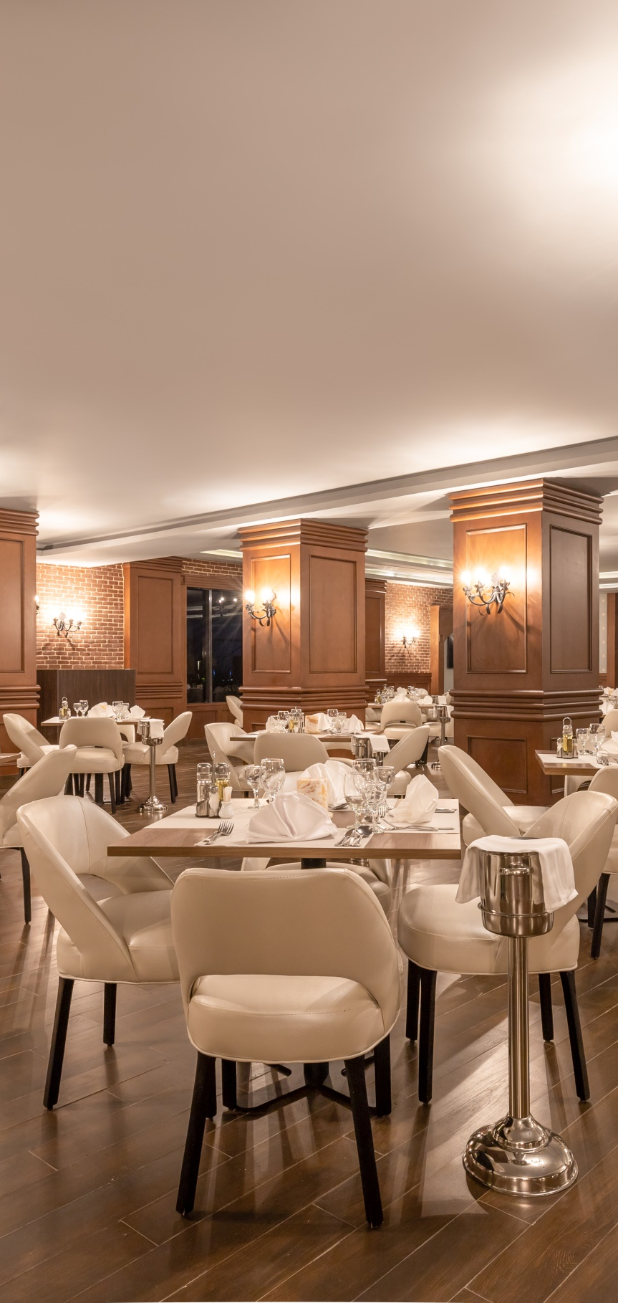

Напитки
Питание
Ранний завтрак
  Лобби-бар, с 01:00 до 05:00
Завтрак
  Главный ресторан Tagine с 07:00 до 10:00
  Ресторан Soprano, с 07:00 до 10:00
Поздний завтрак
  Ресторан Tagine с 10:00 до 11:00
Сладкий перекус
  Бар Red Sky, с 10:00 до 12:00
Обед
  Ресторан Soprano, с 12:30 до 14:30
  Capitano “фудкорт”, с 12:00 до 17:00
  Пляжный бар, снэк-ресторан, с 12:00 до 15:00.
Сладости и вафли
  Бар Red Sky, с 12:00 до 17:00
Ужин
  Главный ресторан Tagine, с 18:30 до 21:00
  Рыбный ресторан Culina, с 18:30 до 21:00
  Ресторан Soprano, с 19:00 до 21:30
  Ресторан Concerto A La Carte, с 18:30 до 21:00 (необходимо предварительное бронирование с Guest Relation за 1 день до посещения), Один раз за весь период проживания.
Поздний ужин
  Главный ресторан Tagine, с 22:30 до 00:00
  Лобби-бар, 24 часа.
  Бар Terrace, с 10:00 до 00:00
  Бар Olympus, с 10:00 до 18:00
  Бар на пляже, с 10:00 до 18:00
  Бар Amphitheater (безалкогольные напитки) с 20:00 до 22:30
  Бар Red Sky с 10:00 до 23:00 и Lounge Shisha Corner (за дополнительную плату) с 12:00 до 23:00
  Golden Buddha Lounge, с 18:00 до 00:00
Мороженое
  Бар на пляже, с 12:00 до 18:00
  Бар Red Sky, с 12:00 до 18:00
Обратите внимание
Алкогольные напитки входят в стоимость проживания с 10:00 до 00:00, в другое время напитки предоставляются за дополнительную плату.
ALL
INCLUSIVE FORMULA
Обратите внимание
Время и место приема пищи могут быть изменены из-за погодных условий или непредвиденных обстоятельств.
T: +20 653360000/ +20 653464817-18-19
F: +20 653360025/ +20 653464820
H: +20 15787
E: SALES@PICKALBATROS.COM
PICKALBATROS.COM

Slide 2
  Дресс-код
Дресс-код в общественных зонах отеля и
ресторанах элегантны и непринужденны; джентльменов любезно просим носить длинные брюки. Майки, одежда для бассейна и тапочки не допускаются в ресторан во время ужина.
  Карточки на полотенца
в случае утери карточки, повреждения или невозврата на ресепшн, при выезде с вашего счета будет снята сумма в размере 15 долларов США.
* услуги за дополнительную плату
Вся вышеуказанная информация подлежит предварительному подтверждению.
Активность
Важно знать
  DJ Box Радио 10:00
  Утренняя зарядка 10:30
  Дартс 11:00
  Урок танцев 11:30
  Аква-аэробика 12:00
  Коктейльные игры 12:30
  DJ Box Радио 15:00
  Степ-аэробика 15:30
  Пляжный волейбол 15:30
  Йога 16:00
  Теннис 16:30
  Детский клуб ежедневно с 10:00 до 12:30 и с 15:00 до 16:30
  Время выезда
Время выезда с номера 12:00. Для позднего отъезда, пожалуйста обратитесь на стойку регистрации, чтобы узнать о дополнительной оплате.
  Услуги прачечной, химчистки и парковки
Пакет для белья и прайс-листы расположены на полках в шкафу; если ваше белье получено до 09:00, оно будет возвращено вам в тот же день в 18:00
  СПА И ТРЕНАЖЕРНЫЙ ЗАЛ
Тренажерный зал с 07:30 до 20:00 бесплатно.
Бассейн с 09:00 до 18:00 бесплатно.
Сауна/паровая баня/хаммам (все спа-услуги) оплачиваются дополнительно.
Примечание: Пожалуйста, обратите внимание, что спа-центр предназначен только для взрослых (+16).
  Сейф
Мы рекомендуем хранить все ценные вещи в сейфе в номере, инструкции по использованию указаны на дверце сейфа.
  Доктор «Дополнительная оплата»
Клиника работает 24 часа, 7 дней в неделю.
Консультация врачей в клинике доступна круглосуточно. Если вам потребуется какая-либо медицинская помощь, пожалуйста, свяжитесь с отделом по работе с гостями с помощью телефона.. Консьерж может помочь вам получить любую помощь, которая может вам потребоваться.
Аквапарк & корты
Примечание:
Другие развлечения на пляже: пляжный футбол, пляжный теннис, настольный теннис и музыка на закате.
Водные горки с 10:30 до 12:30
с 14:30 до 17:00
Теннисный корт с 10:00 до 22:00
Падел корт с 10:00 до 22:00
Теннисный стол с 09:00 до 18:00
Требуется бронирование для ( Теннис – Падель – Теннисный Стол)
Бронирование в центре полотенец.
справочник отеля
Отдел по работе с гостями (704)
Ресепшн (700) or (0)
Отдел по уборке (706)
СПА центр (762)
Обратная связь:
По любым вопросом, пожалуйста свяжитесь с отделом по работе с гостями,который находится в холле отеля.
Развлечения
  Детские фильмы в Детском клубе ежедневно в 19:00.
  Детская дискотека на сцене Амфитеатра ежедневно в 21:00.
  Выступление диджея на сцене Амфитеатра ежедневно в 21:30.
  Вечернее шоу на сцене Амфитеатра ежедневно в 22:00.
  Дискотека «Golden Buddha» с 22:30.

